Slide 1
Šamanka, s. r. o.
REAL FATE OF LOVE
ŠAMÁNKOVA 500/8, 460 01 LIBEREC SAMANKA.SRO@GMAIL.COM IČO: 54600102 TEL: 777 777 777

Slide 2
NAJDI KLÍČ KE SVÉMU ŠTĚSTÍ

Slide 3
NÁŠ CÍL
Přivést lidi zpět do reálného randění
Naučit se komunikovat bez pomoci sociálních sítí
Poznávat sebe samé ve všech možných ohledech

Slide 4
V ČEM NAŠE SEZNAMKA SPOČÍVÁ
Uděláte si účet na našem webu
Vyplníte dotazník a tím vaše starosti končí
Díky našemu algoritmu Vám nabídneme osoby vhodné přímo pro Vás
Vy už si jen vyberete a přijdete na předem určené místo ve vámi zvolený čas

Slide 5
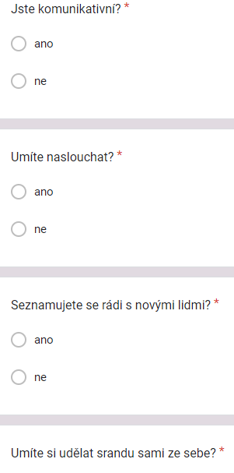
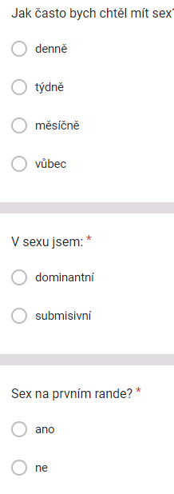
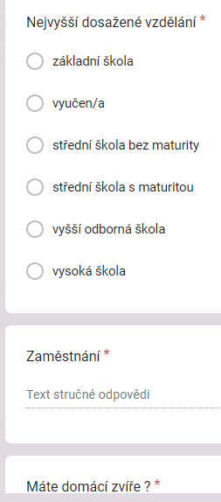
DOTAZNÍK

Slide 6
NABÍDKA MÍST PRO SEZNÁMENÍ
restaurace/ kavárna/ piknik
výlet do přírody/ turistika
adrenalinový zážitek (let balónem,...)
kulturní zážitek (muzeum, galerie, výstava)
aktivně strávený čas (sport)

Slide 7
CENA ZÁKLADNÍHO BALÍČKU A CO DO NĚJ PATŘÍ
3 OSOBY NA VÝBĚR
ORGANIZACE RANDE
PRVNÍ RANDE HRAZENO NAŠÍ FIRMOU
Pozornost od nás- otázky na rozvedení konverzace
CENA: 3 999,-

Slide 8
OSTATNÍ BALÍČKY
PREMIUM BALÍČEK-
Přístup k dotazníku
Předplatné na rok
12 osob na setkání 8 999-,
PREMIUM PLUS-
Přístup k dotazníku
Předplatné na rok
Neomezený počet osob na setkání
Každý měsíc jedna z našich služeb zdarma 14 999,-

Slide 9
VÁNOČNÍ BALÍČEK na 1 denní rande 1 - 24. 12. 2023
Rande s vánoční tématikou
1, Pečení cukroví a vánočky
2, Návštěva kavárny (horká čokoláda nebo perníkové latté)
3, Návštěva vánočních trhů
4, Jídlo v restauraci (Rybí polévka, kapr nebo kuřecí řízek s bramborovým salátem, dezert- vánoční
překvapení)
5, Promítání vánočního filmu v kině za osobu 1 900,-

Slide 10
SLUŽBY NAVÍC a cena
Poradce na podporu komunikace a uvolnění ve společnosti
-3 sezení
-Doba trvání jednoho sezení: 1h 1 500,-
Vzhledová proměna na první rande
-vizážistka, stylistka (oblečení vám po schůzce zůstane) 2 500,-
Výzdoba na rande a produkty pro větší zaujmutí vašeho partnera
- dle výběru místa konání schůzky
-např. svíčky, kytka pro partnerku, piknik na výletě, pozornost pro partnera na základě
jeho koníčků a zájmů z vyplněného dotazníku cena dle domluvy,-

Slide 11
V PŘÍPADĚ NESPOKOJENOSTI S VÝBĚREM PARTNERŮ
Zažádání o nové propojení, nové vyplnění dotazníku - musí být uvedeny důvody nespokojenosti
Odstoupení od smlouvy (vrácení určité částky peněz z balíčku)

Slide 12
ZRUŠENÍ SCHŮZKY - NEPŘÍTOMNOST BEZ OHLÁŠENÍ
Zrušení minimálně !!! 24 hodin před uskutečněním…
Pokud se na schůzce nesejdou oba vygenerování partneři:
přítomný dostane 1 500 Kč jako omluvu za ztracený čas
nepřítomný platí pokutu ve výši 8 000 Kč
pokud by byl důvod nepřítomnosti vážného charakteru, nikdo nic neplatí ani nedostává (důvod musí být uveden a prokázán- zdravotní problémy dané osoby nebo rodinného příslušníka,...)

